Slide 1
ПРЕЗЕНТАЦИЯ ДЛЯ ДЕТЕЙ
ИСТОРИЯ ЛАМПОЧКИ
Презентацию подготовила
Воспитатель
Лычагина Ж.Н.
Детский сад №103 ОАО «РЖД»

Slide 2

Электроэнергия была и остается главной составляющей в жизни человека. Люди прошли путь от первого костра до атомных электростанций. Пока человек не изобрел способ, как получить огонь, он получал тепло и свет от солнца. И так как люди не могли управлять его работой, то очень зависели от него в борьбе с холодом и темнотой.

Slide 3
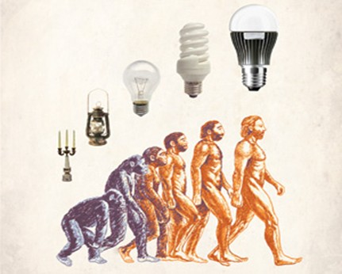

Slide 4

Первобытные люди освещали свои пещеры с помощью огня – это была горящая деревянная палка, которую доставали из костра. Оказывается, древние люди думали, что в костре живут маленькие животные – духи огня. В то время огонь берегли, потому что он служил не только освещением, для приготовления пищи, но и защитой от хищников.

Slide 5
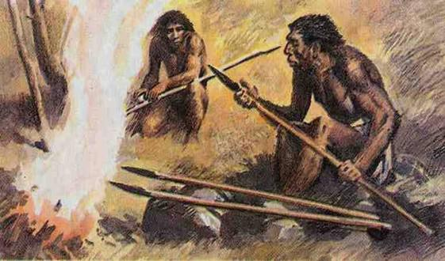

Slide 6
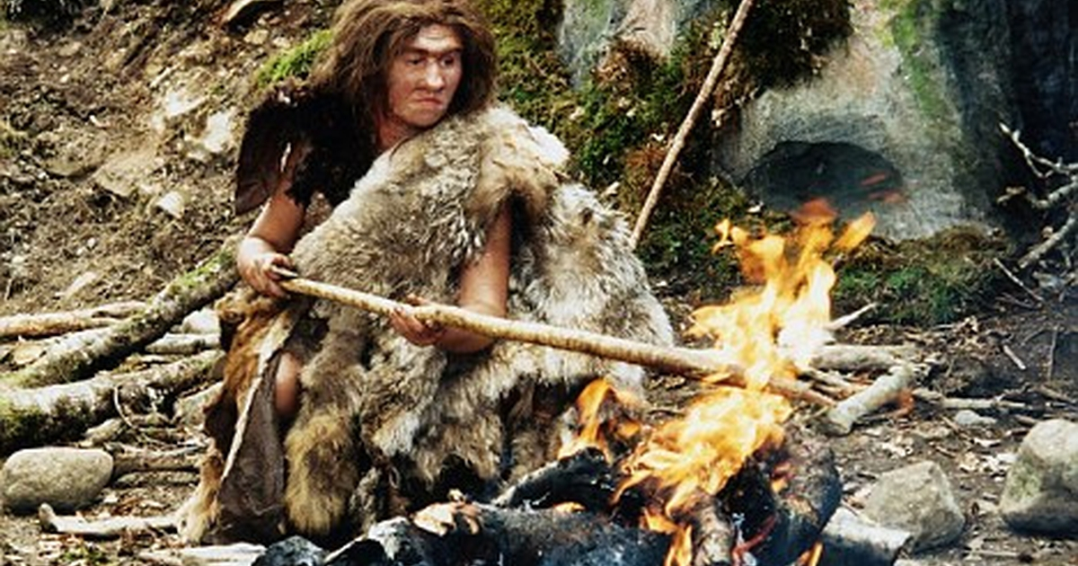
Со временем люди догадались, что, если в костер опустить палку, она загорится, и с ней можно будет отойти туда, куда не доходит свет костра. Так появился ФАКЕЛ.

Slide 7
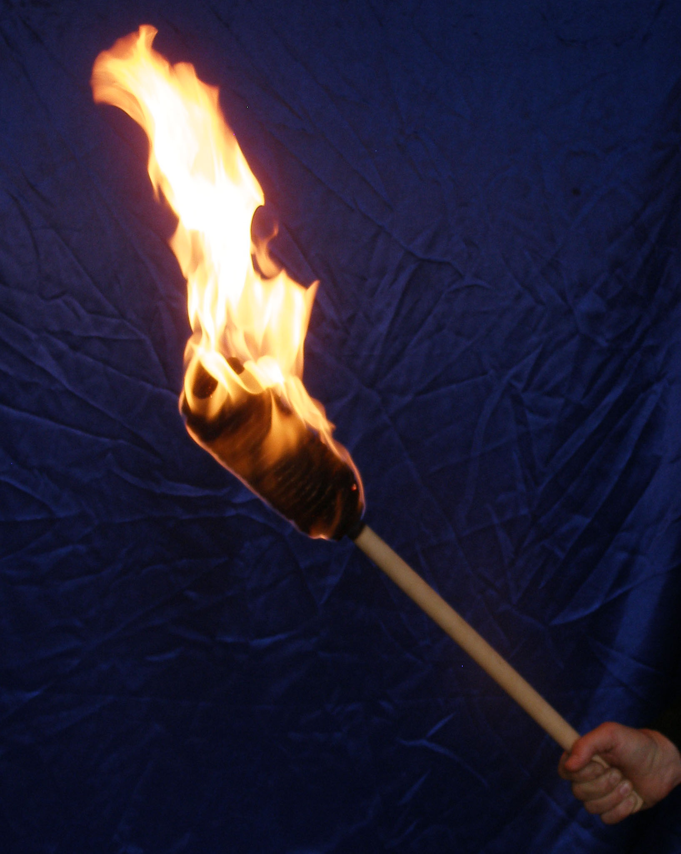

Slide 8
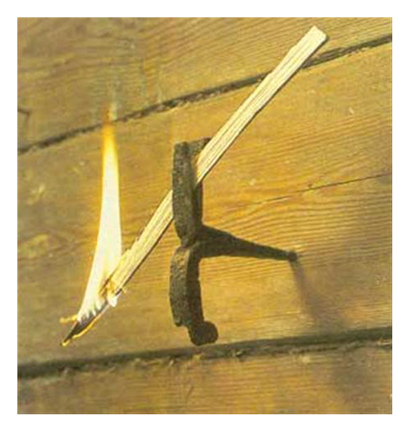
В России для освещения русской избы использовали лучину – тонкую сухую щепку. Она укреплялась над корытцем с водой, куда падали угольки. Это сооружение называлось «светец».

Slide 9
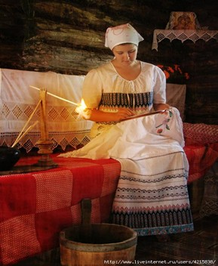
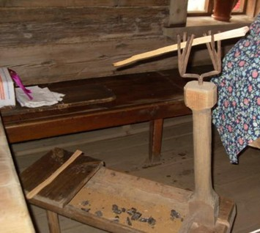

Slide 10
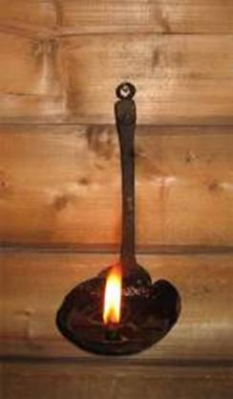
Первой лампой служил камень с углублением, ракушка или череп, наполненный животным или рыбьим жиром в качестве топлива и с фитилем из тростника, камыша или шнура, сплетенного из древесного волокна. Так родились масляные лампы.

Slide 11
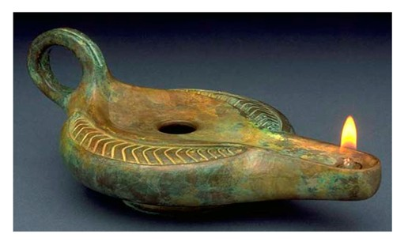
Люди давно заметили, что, если кусочек веревочки обмакнуть в масло и поджечь, он будет гореть хорошо и долго. Такой светильник горел долго и ровно. Так появились МАСЛЯНЫЕ ЛАМПЫ.

Slide 12
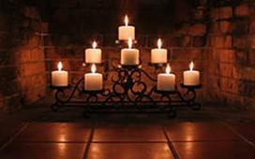
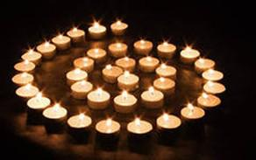
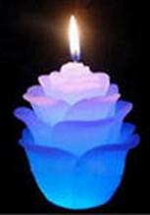
Первые свечи были сделаны из растопленного жира животных, разлитые в формы. Сегодня на современных заводах изготавливают свечи из парафина. Они содержат мало жира и не пахнут. Их также обрабатывают таким образом, чтобы свеча давала как можно больше света и меньше копоти.

Slide 13
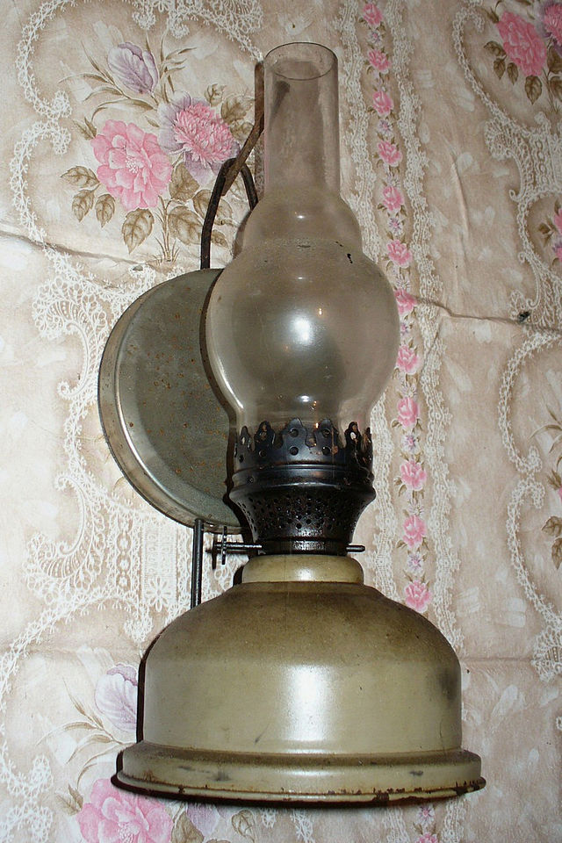
Но как прожить без лампы. Тут приходят на помощь керосиновые лампы. Керосиновые лампы были изобретены польским учёным Игнацием Лукасевичем в в 1856 году.

Slide 14

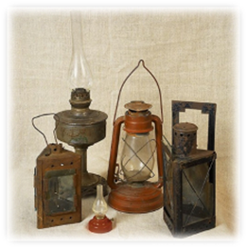
Стимулом к широкому распространению керосиновых ламп служила дешевизна горючего – использование керосина было гораздо более экономичным, чем использование свечей или масла, а горели они ярче. Во второй половине XIX века керосиновыми лампами стали пользоваться и в России. Они появились в России в 1861 году, а уж в 1862 году вытеснили все другие источники света.

Slide 15
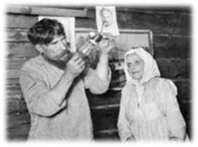
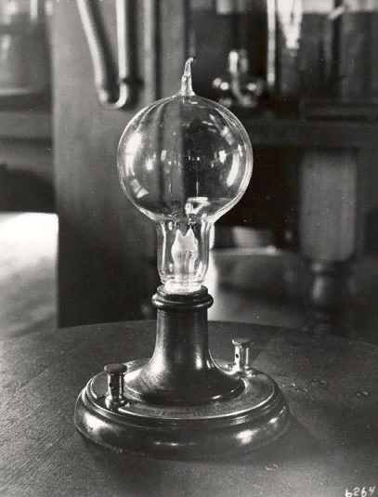
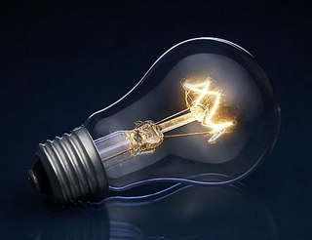
Потом стали появляться электрические лампочки. Лампы были довольно маломощные, светили тускло, но все равно имели огромный успех у народа.

Slide 16
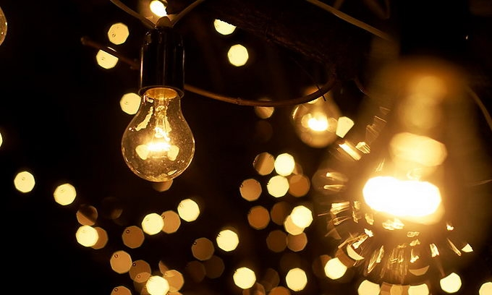
В результате прослужившую последние 135 лет человечеству электрическую лампочку накаливания вскоре можно будет увидеть лишь в историческом музее.

Slide 17
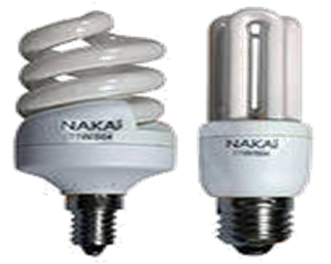
В наши дни появились энергосберегающие лампы, которые позволяют экономить до 80% энергии и дольше служат.

Slide 18
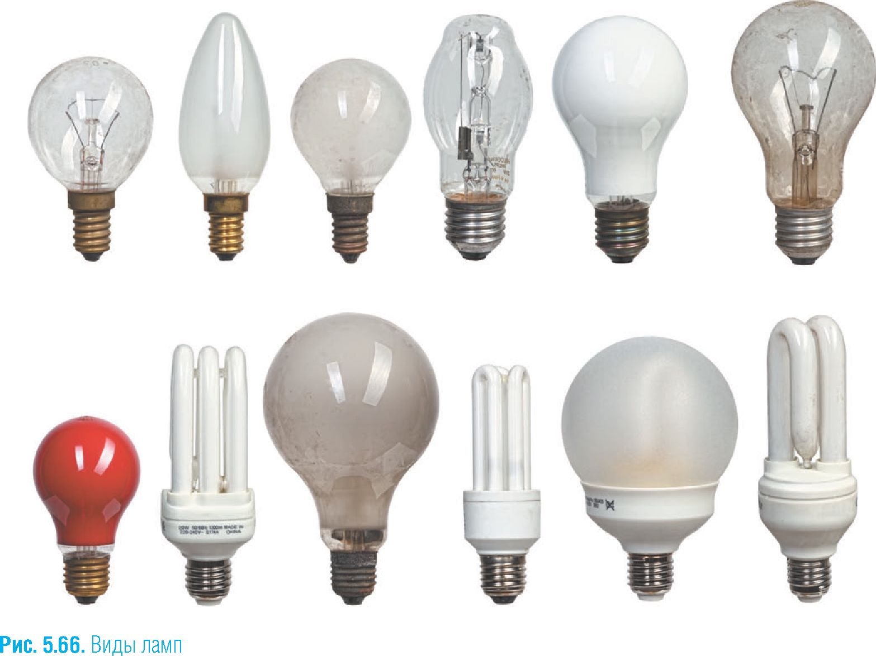
ВИДЫ ЛАМП

Slide 19
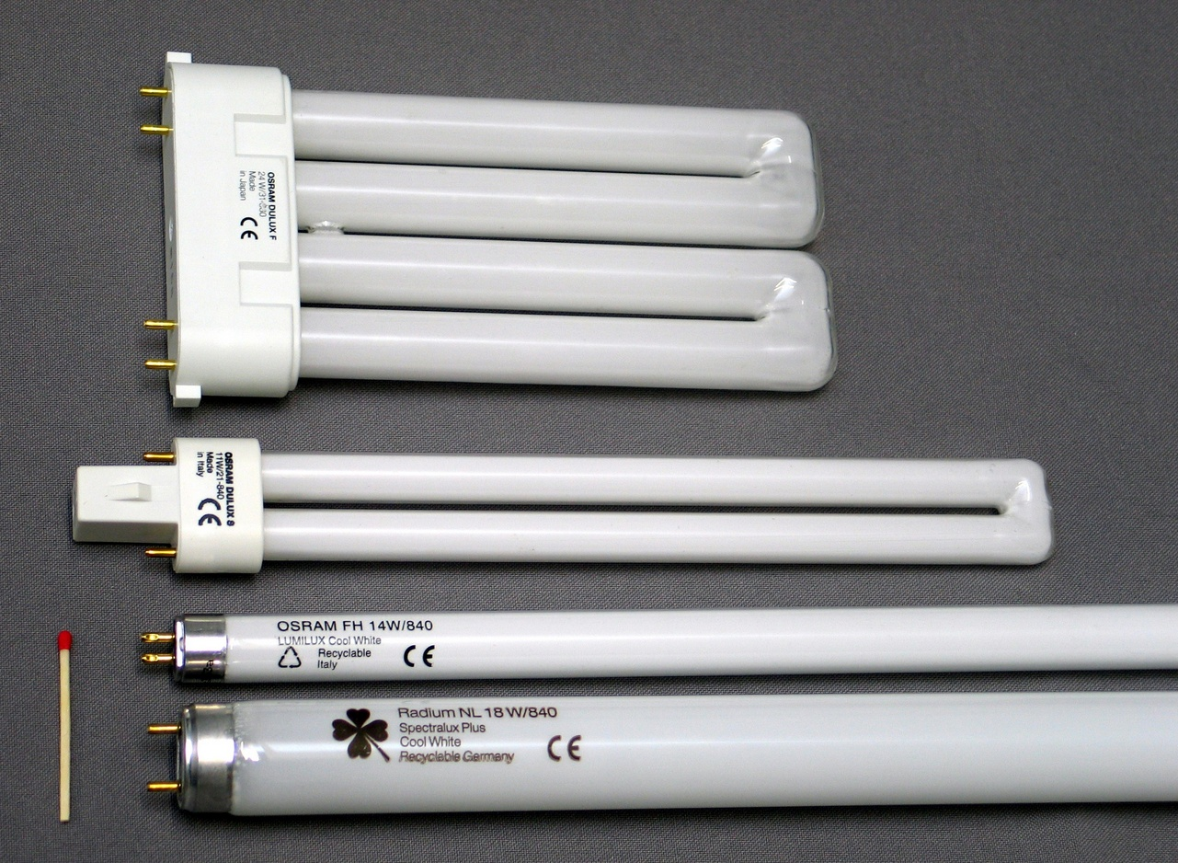

Slide 20
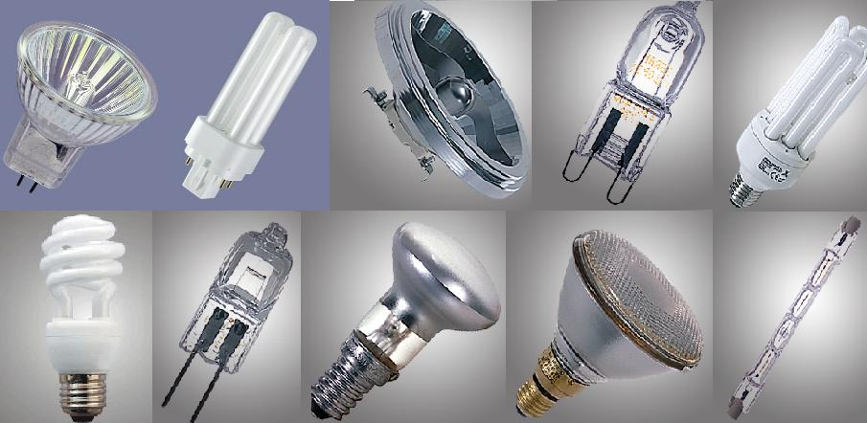

Slide 21
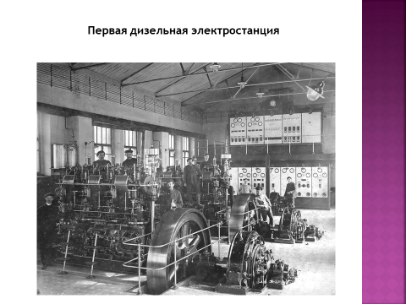
1912г

Slide 22
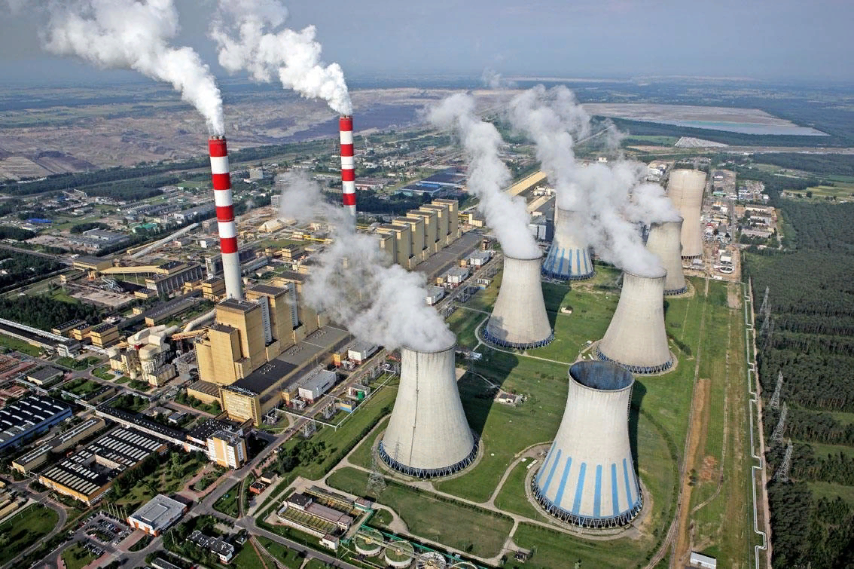
Современная атомная электростанция

Slide 23

СПАСИБО ЗА ВНИМАНИЕ!

